Slide 1
Исследование влияния И.С.Тургенева на китайских авторов (Ба Цзинь, Ай У) 20 века методами компьютерной лингвистики
Автор: Кравченко Алина
Ссылка на гитхаб: https://github.com/krav-alina/Project-final

Slide 2
Постановка задачи
В научной литературе, описывающей влияние И.C.Тургенева на некоторых китайских авторов 20 века, в основном, говорится о художественных образах, которые переняли китайские авторы у русского писателя. Будь то пейзажи, образ «лишнего человека», «тургеневской девушки» или судьба революционеров. «Это влияние выразилось в психологизме, описаниях природы, а также в связанных с ними речевых оборотах и нарративном искусстве» ₁ . «В произведениях Тургенева Лу Синь нашел идейноблизкую себетему: невежество, индифферентность массы-народа и трагическую судьбу первых революционеров. Го Можо (1892–1978) больше привлекали такие тургеневские традиции, как создание образа «лишнего человека», ... тема любви матери, дружбы и сознание смерти и жизни. ... Но среди китайских писателей наиболее всесторонне воспринимает творчество Тургенева Ба Цзинь (1904–2005). ... В осмыслении жизни, в выборе темы, в использовании художественных приемов обнаруживается много сходного между этими двумя писателями» ₂. В данной работе будет проверена возможность выделения данного влияния средствами компьютерной лингвистики.
__________________________
₁ - Ван Лие. Ба Цзинь и Тургенев: идейный отклик и художественные параллели. – Вестник Санкт-Петербургского университета. Востоковедение и африканистика. 2019. Т. 11. Вып. 1. С. 4–27.
₂ - Сай На. Актуальные проблемы изучения русской литературы в Китае // Международный научный симпозиум СЛАВЯНСКИЕ ЯЗЫКИ И КУЛЬТУРЫ В СОВРЕМЕННОМ МИРЕ. Труды и материалы. МГУ им. М. В. Ломоносова, Филологический факультет; составители: О.В. Дедова, Л.М. Захаров; под общим руководством М.Л. Ремневой. — Т. 3. — Макс пресс Москва, 2016. — С. 416–418.

Slide 3
Постановка задачи
Основная гипотеза данной работы – влияние Тургенева на китайских авторов можно отследить по лексической составляющей средствами компьютерной лингвистики.
Объектом данной работы являются следующие существительные: жизнь, свобода, борьба, любовь, чувство, человек, женщина, а также прилагательные и причастия, характеризующие в текстах данные существительные. Были выбраны именно эти существительные, так как вопросами жизни, свободы, борьбы за жизнь и свободу, положения человека и женщины в «новом» мире, их чувств, а также свободы и любви в обществе Тургенев и его последователи уделяли немало внимания. «Ба Цзинь писал о любви, чтобы она служила раскрытию характера героя, что абсолютно тождественно мотивации Тургенева, считавшего, что «любовь — это пробирный камень, чтобы проверить жизнеспособность и силу воли героя» . Ба Цзинь полагал, что «наиболее четко характерные черты классического персонажа проявляются не в каждодневном труде, не в его речи, а в личной жизни, особенно в делах любви». Именно поэтому Ба Цзинь одну за другой писал истории любви, в то же время описывая типичный характер типичных персонажей в условиях радикальных исторических перемен и связывая их с революцией, создал новую эмоциональную концепцию «революция плюс любовь» ₁.
Предполагается, что в текстах Тургенева преобладать будут возвышенные описания чувств и женщин. «Любовь в описаниях Тургенева и Ба Цзиня всегда «здорова» и «чиста», подобна прозрачной осенней воде, очищает душу» ₁. Описания человека должны быть очень разнообразны и богаты. Кроме того, так как «Тургенев был не революционером-демократом ... . Он не верил в революцию и не хотел видеть, как ее поднимало восстававшее из низов «ничто ... » ₁, предполагаем, что описаний борьбы будет довольно мало.
Также, в соответствии с указанными выше характеристиками, предположим, что тексты китайцев-тургеневцев, а, соответственно, и описания вышеуказанных существительных должны быть похожи на Тургенева, например, описанием чувств, женщин, жизни. Однако, «отличие героинь Ба Цзиня от тургеневских девушек в том, что как только они определяют, кому вверят свои чувства, то храбро преодолевают «порог» из тысячи невзгод и лишений, не изменяя намерений, дорожа своими чувствами до самой смерти» ₁ , поэтому в текстах последователей Тургенева должно добавиться больше описаний борьбы, герои будут более решительны.
Работы же просто китайцев должны чем-то походить на работы китайцев-тургеневцев (вероятно, описаниями борьбы и свободы).
________________________
₁ - Ба Цзинь и Тургенев: идейный отклик и художественные параллели / Ван Лие. – Вестник Санкт-Петербургского университета. Востоковедение и африканистика. 2019. Т. 11. Вып. 1. С. 4–27.

Slide 4
Ход работы
Для данной работы были выделены 3 корпуса (взяты с сайта www.royallib.ru):
1. Корпус текстов И.С. Тургенева – 634303 вхождения.
2. Корпус текстов китайских авторов - последователей И.С.Тургенева (Ай У, Ба Цзинь) – 666619 вхождений.
3. Корпус текстов китайских авторов 20 века, на творчество которых работы И.С.Тургенева НЕ повлияли (Лао Шэ, Пу Цзэн, Мао Дунь, Го Хуа), – 477472 вхождения.

Slide 5
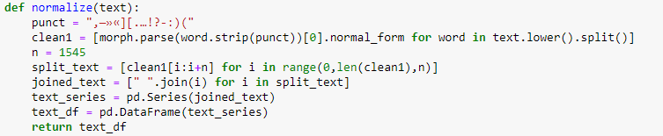
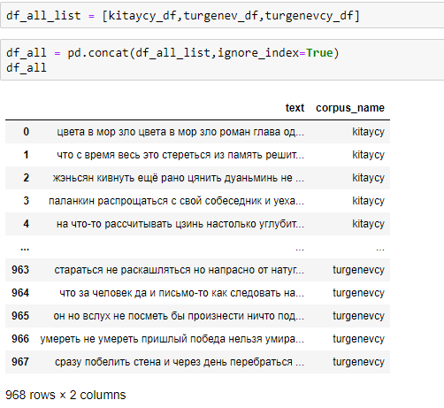
Ход работы
Каждый из корпусов был разделен на составляющие их произведения и загружен. Далее каждое из произведений нормализовано и поделено на отрезки, равные по объему минимальному тексту из корпуса. Затем отрезки соединены в датасет для обучения логистической регрессии.

Slide 6
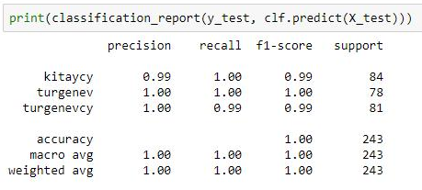
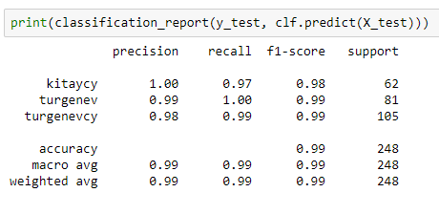



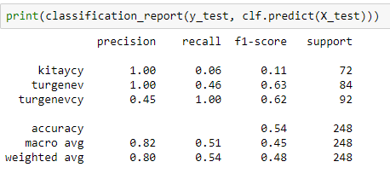
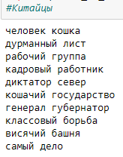
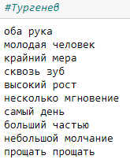
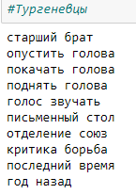
Ход работы
CountVectorizer
Векторайзеры использовались CountVectorizer и Tfidf. В силу наличия специфической лексики в каждом из корпусов, и даже при наличии внушительного списка стоп-слов, модель справлялась с вопросом классификации прекрасно.
Tfidf
Самые весомые слова трех корпусов. Tfidf векторайзер.
Я пробовала добавлять различные параметры, наиболее интересным показался результат с Tfidf векторайзером, конечно, стоп-словами и использованием биграмм в качестве одного из параметоров.

Slide 7
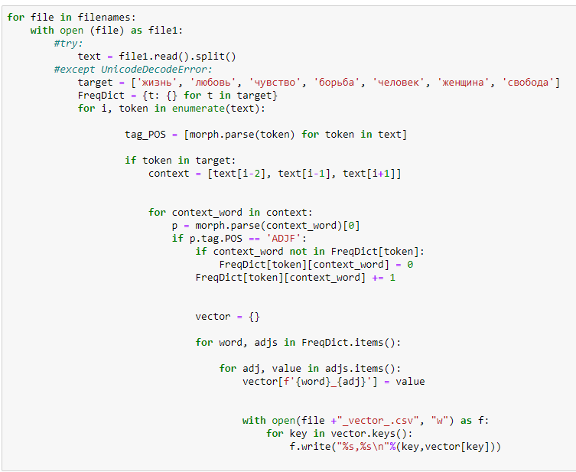
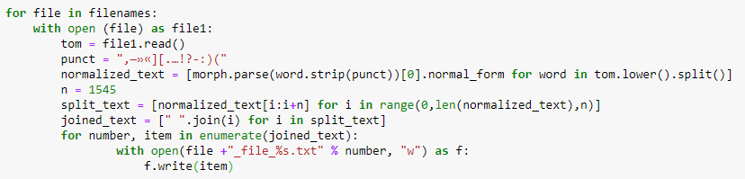
Ход работы
Во-вторых, необходимо было создавать файлы csv с данными для будущего вектора.
Данная формула открывала файлы в папке, выбирала прилагательные и причастия, стоящие рядом с заданным существительным, записывала полученные данные в виде сущ_прил, цифра(кол-во употреблений в документе) в csv файл и складывала в папку.
Это был своеобразный эксперимент, который показал, что самыми весомыми в текстах не является ни одно из выделенных нами существительных. Кроме «классовый борьба» у китайцев и «молодой человек» у Тургенева.
Далее приступаем к работе над проверкой гипотезы.
Для проверки нашей гипотезы необходимо было собрать все определения к заданным ранее существительным, причем для каждого минимального текста свой набор.
Во-первых, необходимо было разделить тексты на минимальные единицы и предобработать.
Данная формула открывала текстовый файл в папке, нормализовала его, делила на отрезки, равные заданному нами минимальному объему текста, создавала новые текстовые файлы и записывала в папку.

Slide 8
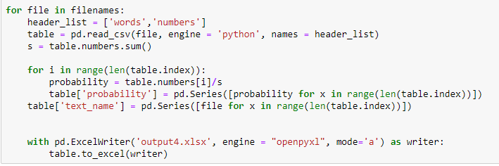
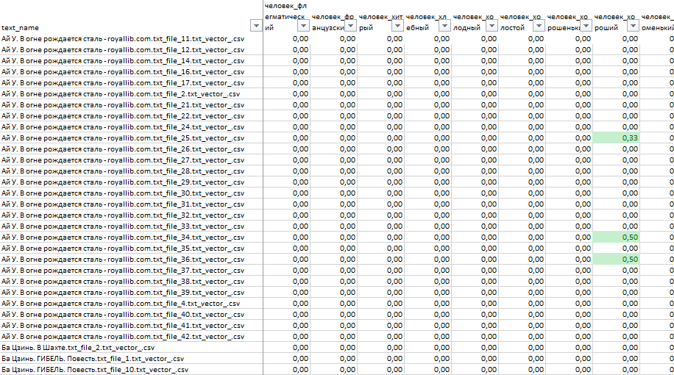
Ход работы
Затем необходимо было посчитать вероятность для каждого полученного сочетания и совместить все в один файл.
Получился большой ексель файл, где колонками стали наши словосочетания (всего 1253 сочетания), строками – тексты, а заполенено все было показателями вероятностей. Получился вектор, который мы и будем использовать при дальнейшем обучении модели.

Slide 9
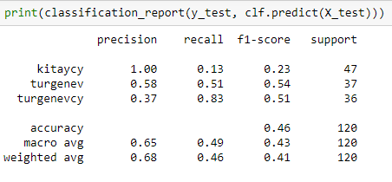
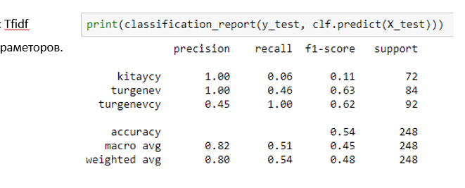
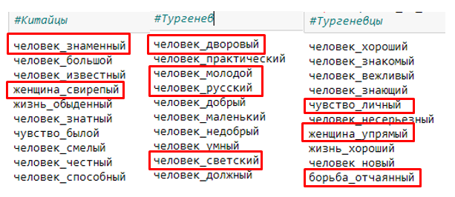
Ход работы
Используя полученный ексель файл, мы обучили модель.
Обученная на нашем векторайзере модель чуть хуже (~на 0.10) стала классифицировать Тургенева и тургеневцев, если сравнивать с самым худшим показателем при работе с текстом, и чуть лучше (~на 0.10) стала классифицировать просто китайцев.
Выделенные моделью сочетания с наибольшими весами:
В первую десятку наибольших весов попали сочетания, не только наиболее характерные для какого-то одного корпуса, но и сочетания, общая вероятность встречания которых довольно высокая. Характерной особенностью текстов Тургенева явилось огромное (по сравнению с другими корпусами) количество описаний человека и чувства. Описаний женщины меньше, чем в двух других корпусах, также как и описаний борьбы. Для дальнейших шагов мы будем использовать полученные знания об особенностях текстов Тургенева, чтобы приблизить тексты китайцев-тургеневцев к Тургеневу.

Slide 10
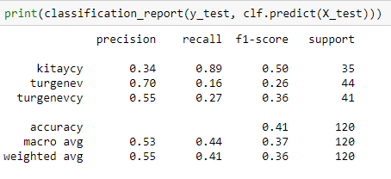
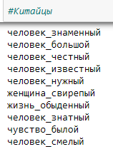
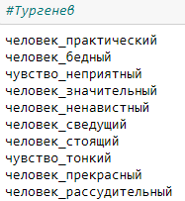
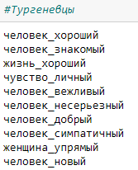
Ход работы
Результат модели, обученной на векторе
Далее был проведен эксперимент. В ходе данного эксперимента в полученный нами вектор с показателями вероятностей добавлялись и удалялись некоторые из них.
Из текстов Тургенева были убраны свойственные только ему сочетания типа «человек_дворовый», «человек_светский». Было сокращено на 10 количество сочетаний со словом «человек».
Работа с текстами тургеневцев предполагала:
добавить 10 сочетаний со словом «человек»
сократить количество сочетаний со словом «борьба»
добавить сочетания со словом «чувство»
сократить количество сочетаний со словом «женщина»
Результат эксперимента вполне удовлетворительный, так как модель стала гораздо лучше предсказывать просто китайцев, а показатели классифицирования текстов Тургенева и тургеневцев заметно упали.
Наибольшие веса у следующих слов:
Результат модели, обученной на измененном векторе

Slide 11
Выводы
Результаты данной работы показывают, что влияние Тургенева вполне можно отследить средствами компьютерной лингвистики.
Первые этапы работы показали, что описания существительных в текстах китайцев-последователей Тургенева очень походят на тексты Ивана Серегеевича во многих моментах: обилие высокопарных слов в описаниях чувств, любви и женщин, особое внимание уделяется лексике, указывающей на несчастную любовь. Что касается описаний жизни, то здесь много внимания уделяется тяготам, которые выпали на долю героев.
Проведенный эксперимент показал, что, используя полученные знания, можно сделать текст более похожим на Тургенева.

